Slide 1

MODELISATION D’UN SYSTEME PREDICTIF DE SCORING D’ENTREPRISES

Slide 2
Sommaire
Introduction
Les statistiques
Les données
Préparation
Cible
Exploration – Matrice de confusion
Modélisation
Conclusion

Slide 3
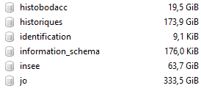
Introduction
But
Prédire à 12 mois les entreprises qui seront radiées
Intégrer le résultat au système actuel
Difficulté
Taille des bases de données
31 bases pour 923 Go
Des centaines de tables
11 000 000 SIREN

Slide 4
Les statistiques
Répartition actuelle des catégories juridiques
Catégories juridiques | Nb Siren | %
null | 8 871 | 0,08
0 | 4 856 | 0,04
1 Entrepreneur individuel | 4 537 267 | 41,54
2 Groupement de droit privé non doté de la personnalité morale | 103 827 | 0,95
3 Personne morale de droit étranger | 83 495 | 0,76
4 Personne morale de droit public soumise au droit commercial | 1 697 | 0,02
5 Société commerciale | 2 820 242 | 25,82
6 Autre personne morale immatriculée au RCS | 2 114 154 | 19,35
7 Personne morale et organisme soumis au droit administratif | 122 203 | 1,12
8 Organisme privé spécialisé | 21 750 | 0,20
9 Groupement de droit privé | 1 104 986 | 10,12
 | 10 923 348 | 100
Chiffres de mai 2018
Table jo.scores_surveilance
Notes:
Naf=ape_ent
ACTIVNAT - Nature de l'activité de l'établissement
MODET - Modalité de l'activité principale de l'établissement
EXPLET - Établissement exploitant tout ou partie des moyens de production
DAPET - Année de validité de l'activité principale de l'établissement
'ii_ACTIVNAT', 'ii_MODET', 'ii_DAPET', 'ii_CJ', 'ii_NBETAB', 'ii_CAPITAL', 'ii_EFF_ENT', 'ii_TCA', 'ii_TCAEXP'
'ii_ORIGINE', 'ii_EXPLET', 'ii_APE_ENT', 'ii_TEFF_ENT', 'ii_ADR_DEP’

Slide 5
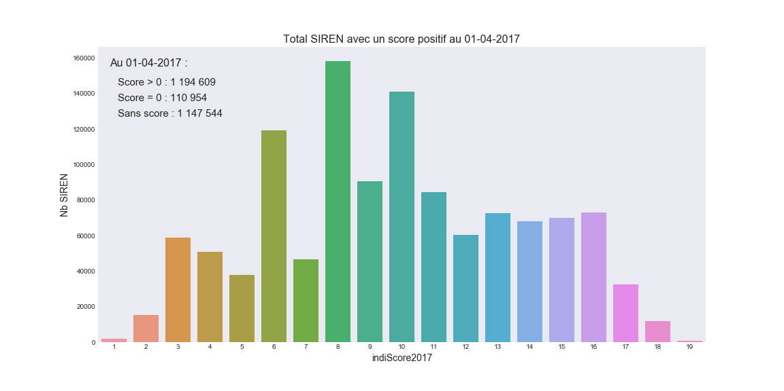
Répartition des scores

Slide 6
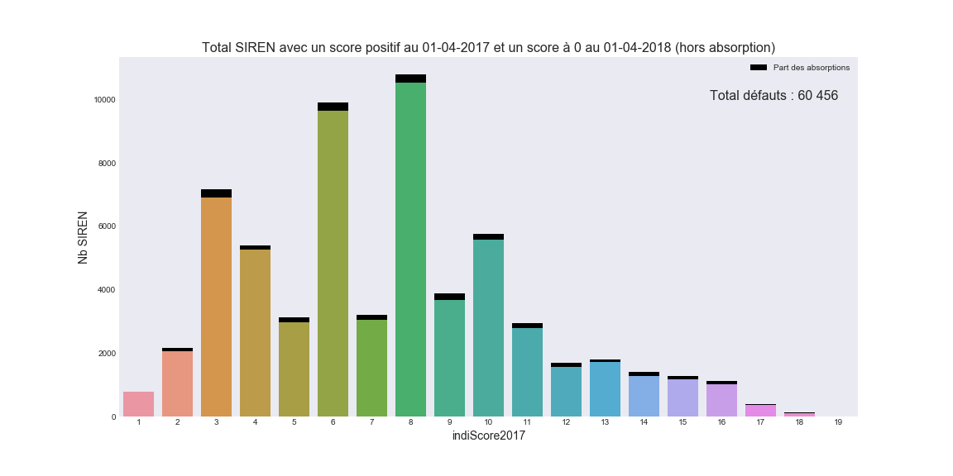
Répartition des SIREN en défaut

Slide 7
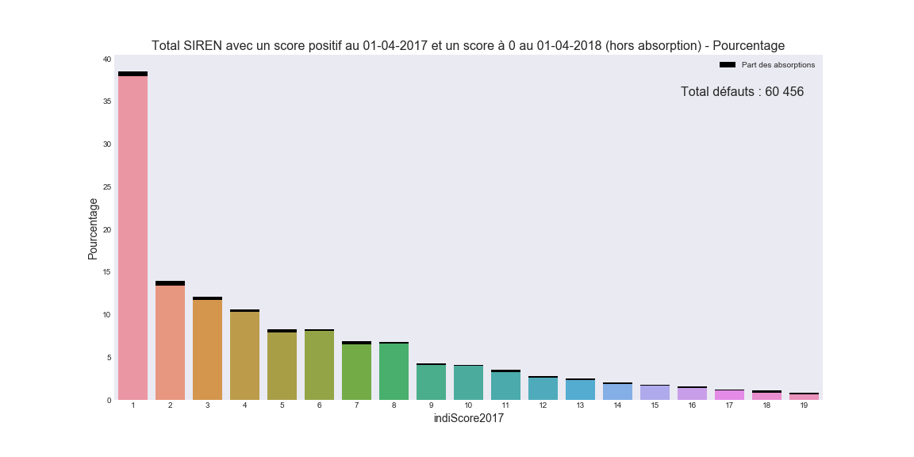
Pourcentage de réussite par note
Notes:
Fait année par année entre 2014 et 2017 et sur 1, 2 et 3 ans

Slide 8
Les données
Venant de la table insee.identite:
Nature de l’activité
Modalité de l’activité
Exploitation de tous les moyens de production
Année de validité de l’activité principale
Catégorie juridique
Nombre d’établissement
Capital
Effectif
Code NAF
Département
Notes:
Naf=ape_ent
ACTIVNAT - Nature de l'activité de l'établissement
MODET - Modalité de l'activité principale de l'établissement
EXPLET - Établissement exploitant tout ou partie des moyens de production
DAPET - Année de validité de l'activité principale de l'établissement
'ii_ACTIVNAT', 'ii_MODET', 'ii_DAPET', 'ii_CJ', 'ii_NBETAB', 'ii_CAPITAL', 'ii_EFF_ENT', 'ii_TCA', 'ii_TCAEXP'
'ii_ORIGINE', 'ii_EXPLET', 'ii_APE_ENT', 'ii_TEFF_ENT', 'ii_ADR_DEP’

Slide 9
Les données
Venant d’autres tables :
Nombre de participation
Nombre d’actionnaires
Nombre de Personne Moral et Personne Physique
Cotation en bourse
Nombre de contentieux en tant que défenseur ou demandeur
Nombre de marques déposées
Valeurs principales du bilan (avec historique sur 3 ans)
'indiScore’ sur 5 années (Score actuel)
‘encours’ sur 5 années (Calculé avec le score)
‘procol’ sur 5 années (Target)
Notes:
'jl_PARTICIPATION', 'jl_ACTIONNARIAT’ (Nombre)
'jd_NBPM', 'jd_NBPP’
'jg_NBDE', 'jg_NBDF’
'bm_NBMARQUES'

Slide 10
La cible
Le champ procol indiquant une procédure collective est le début d’une radiation de la société et déclenche un score à 0.
Le score d’il y a 12 mois est la prédiction:
Si score <= 6 alors on prédit une radiation (procol actuel non nul)
Si score >6 on prédit une entreprise active

Slide 11
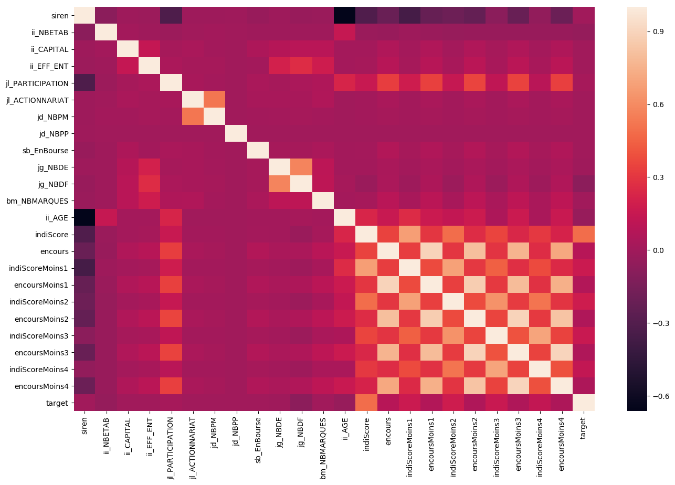
Matrice de corrélation
Notes:
SIREN corrélé à ii_AGE : c’est logique, les nouvelles sociétés ont des numéro de SIREN incrémenté, et donc plus le SIREN est petit plus la société est ancienne.
jl_ACTIONNARIAT corrélé à jd_NBPM : ici aussi c’est logique, le nombre de dirigeants en tant que personne morale est lié au nombre d’actionnaire.
jg_NBDE corrélé à jg_NBDF : les nombres de contentieux en tant que demandeur ou défenseur sont liés, on peut imaginer que si un client réclame un préjudice la société peut se retourner contre un prestataire par exemple, donc ça fera un contentieux en tant que défenseur et un en tant que demandeur.
Les scores sont corrélés entre eux d’une année à l’autre, ça montre la relative stabilité dans le temps des notations, une entreprise bien notée aura tendance à le rester et pareil pour les entreprises mal notées. Ceci est dû au fait que les paramètres changent peu en moyenne d’une année à l’autre.
Les encours sont corrélés entre eux d’une année à l’autre pour les mêmes raisons que les scores.

Slide 12
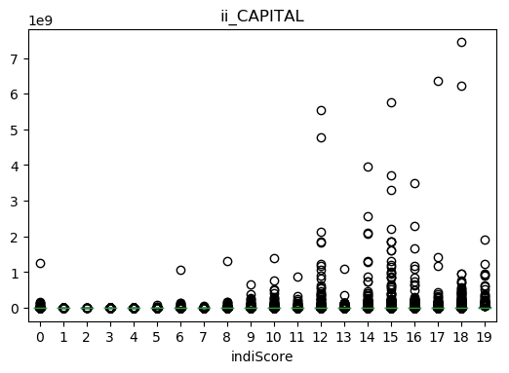
Boxplot Capital/Score
Notes:
Autre méthode que l’analyse de code pour comprendre le score actuel globalement

Slide 13
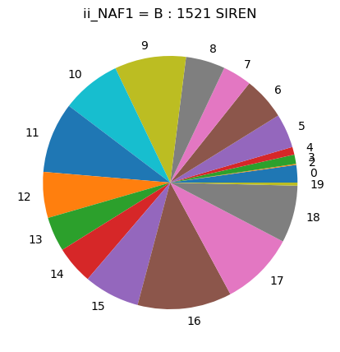
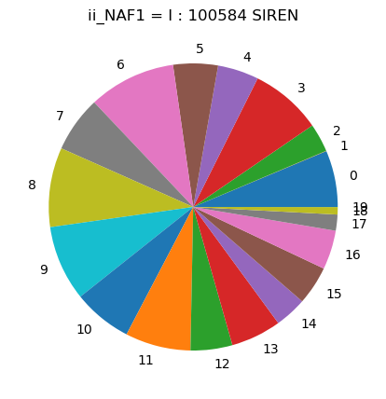
Répartition des scores par activité
Industries extractives
Hébergement et restauration
Notes:
qu’en moyenne les hôtels et restaurants sont beaucoup moins bien notés que les gros industriels. C’est sûr que le modèle économique n’a rien à voir, le secteur du tourisme est plus volatile, les sommes engagées pour monter un point de restauration n’ont rien à voir avec le coût d’une usine et tout le monde peut tenter de monter son propre restaurant. Le taux de faillite est donc sans commune mesure, ce qui explique que les notes sont bien plus basses et que la population du secteur est beaucoup plus grande.
La feature semble donc très importante, peut-être au point de séparer les modèles, ça pourra être une des pistes d’amélioration dans le futur.

Slide 14
Tous les SIREN – Répartition des risques de défaillances
10 983 794 SIREN
270 765 absorptions
8 423 243 sans indiScore il y a 12 mois
Reste 2 560 551 SIREN
2 435 184 actifs
2 135 708 bien noté 12 mois avant
299 476 mal noté (12% d’erreur)
125 367 en défaut
80 612 bien noté 12 mois avant (64% d’erreur)
44 755 mal noté

Slide 15
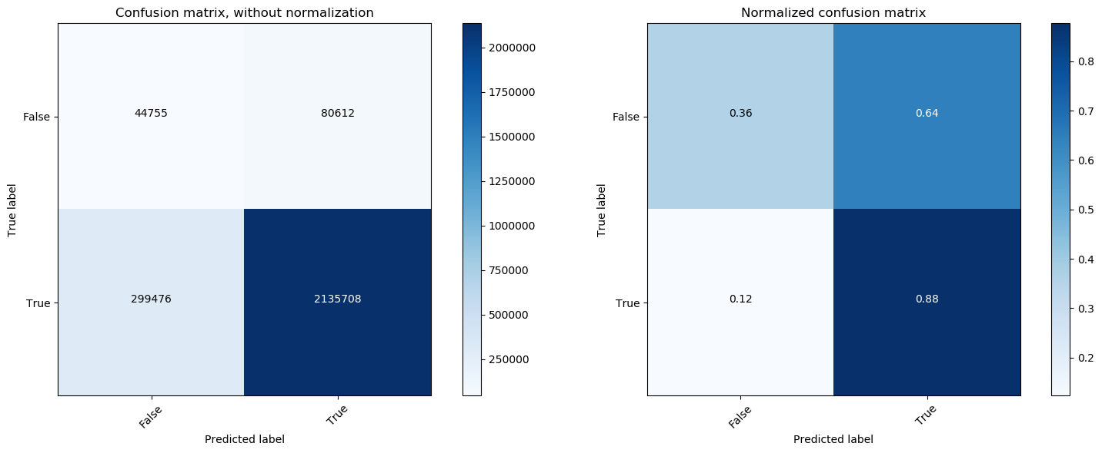
Tous les SIREN – Répartition des risques de défaillances

Slide 16
Sociétés commerciales (CJ=5)
2 453 107 SIREN
96 785 absorptions
1 212 476 sans indiScore il y a 12 mois
Reste 1 143 846 SIREN
1 075 560 actifs
837 555 bien noté 12 mois avant
238 005 mal noté (22% d’erreur)
68 286 en défaut
35 568 bien noté 12 mois avant (52% d’erreur)
32 718 mal noté
Notes:
1 Entrepreneur individuel
2 Groupement de droit privé non doté de la personnalité morale
3 Personne morale de droit étranger
4 Personne morale de droit public soumise au droit commercial
5 Société commerciale
6 Autre personne morale immatriculée au RCS
7 Personne morale et organisme soumis au droit administratif
8 Organisme privé spécialisé
9 Groupement de droit privé

Slide 17
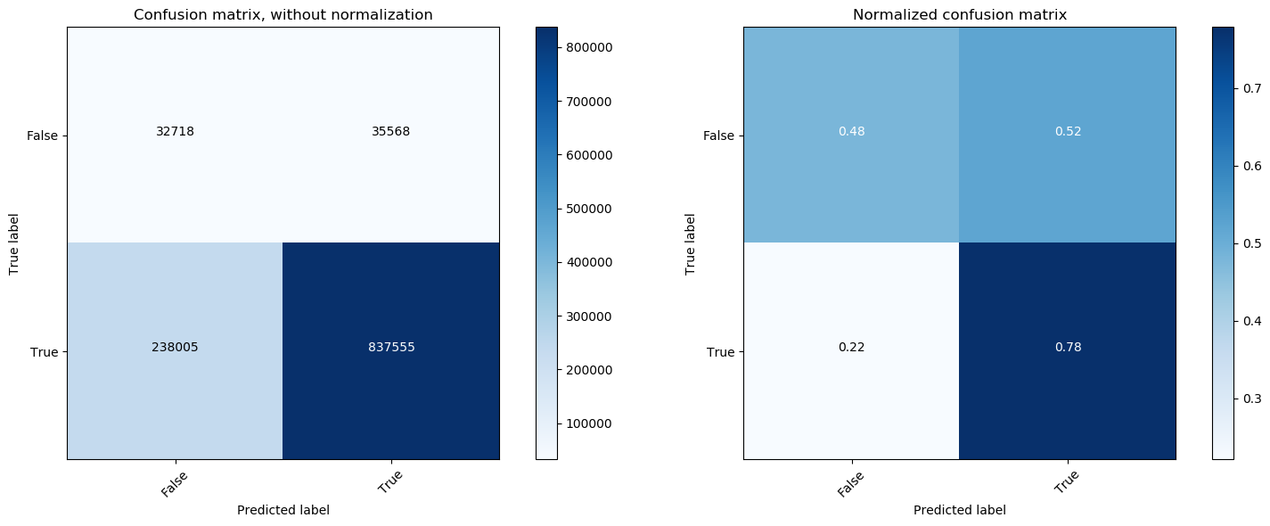
Sociétés commerciales Algorithme actuel
Notes:
TN | FP
FN | TP
Problème avec FP

Slide 18

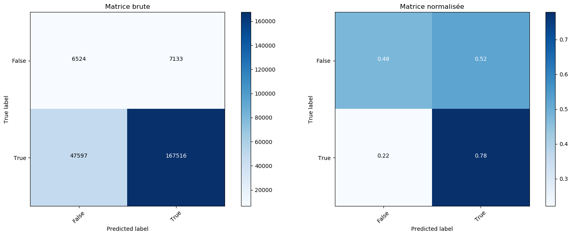
Sociétés commerciales Algorithme actuel (jeu de test)
Notes:
Chiffres avec le jeu de test pour pouvoir comparer avec les modèles qui suivent
TN | FP
FN | TP
Problème avec FP

Slide 19
Préparation des données
Modifications
Code NAF de niveau 1 (21 différents au lieu de 732)
Année de création changée en âge
Binarisation des features catégorielles
Borne supérieure aux outliers
Jeu d’entrainement, jeu de test
Scaling des données numériques avec le jeu d’entrainement
Utilisation d’un GridSearch avec validation croisée
Evaluation de l’algorithme : AUC (Area Under the Curve)

Slide 20
Modélisation
Recherche d’un modèle de classifieur
Cas 1 : Toutes les variables à notre disposition
Classifieur naif (AUC = 0.5 comme prévu)
Logistic Regression
Extra Trees
Random Forest
Gaussian Naive Bayes (Pas performant, AUC faible et calcul long)
KNN (Calcul vraiment trop long)
Grandient Boosting (Calcul vraiment trop long aussi)
Cas 2 : Sans les features ‘maison’ : score, encours, procol et leur historique
Random Forest pour comparer l’importance des variables

Slide 21

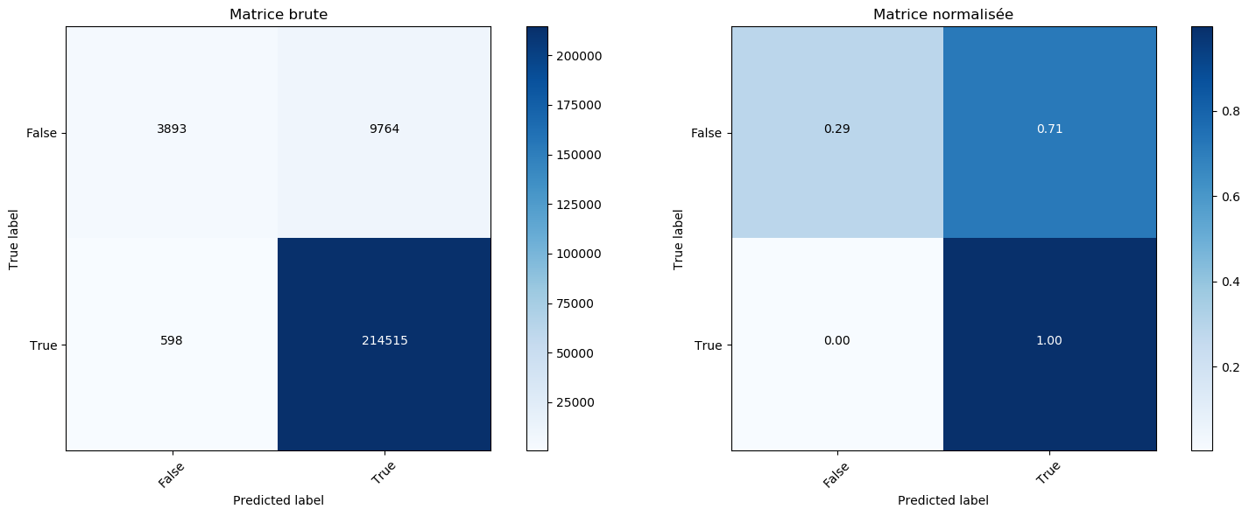
Logistic Regression
Notes:
La régression logistique donne vraiment un très bon résultat en terme d’AUC et de recall, en revanche et c’est peut-être le plus important la spécificité reste haute ce qui n’est pas un bon point pour la suite.

Slide 22

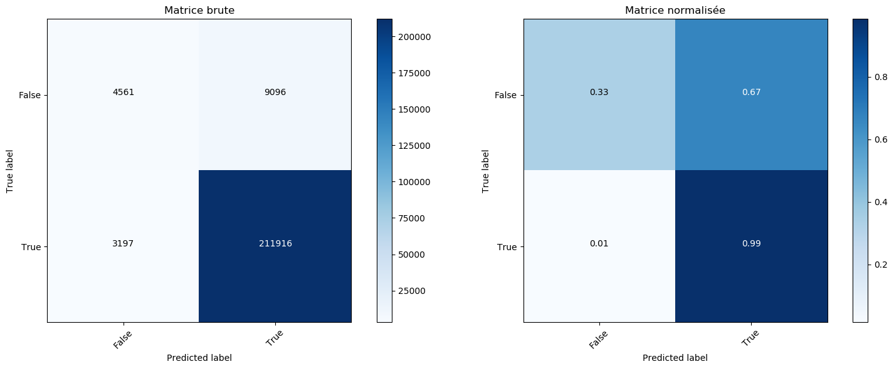
ExtraTrees
Notes:
Les extra trees montrent eux une AUC bien moins bonne mais un taux de faux positifs bien meilleur.

Slide 23


Random Forest
Notes:
La régression logistique donne vraiment un très bon résultat en terme d’AUC et de recall, en revanche et c’est peut-être le plus important la spécificité reste haute ce qui n’est pas un bon point pour la suite.

Slide 24
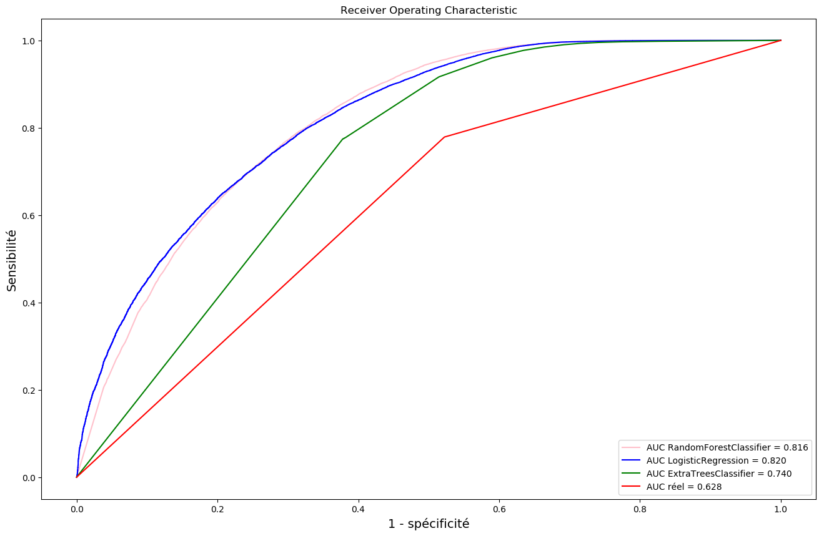
Comparaison des modèles
Correspond au seuil séparant les résultats vrais et faux

Slide 25
Comparaison des modèles
Notes:
1 nos modèles sont au-dessus des résultats du score actuel
2 ExtraTree bien en dessous des 2 autres
3 Egalité entre RandomForest et Logistic Régression

Slide 26
Comparaison des modèles
 | Temps de calcul (s) | Taille du modèle | Score (AUC)
RandomForestClassifier | 3900 | 1,2 Go | 0,816
LogisticRegression | 53000 | 4 Ko | 0,820
ExtraTreesClassifier | 660 | 267 Mo | 0,740
Notes:
pour une AUC équivalente, et sachant que la taille du modèle n’est pas une contrainte contrairement au temps de calcul, la random forest l’emporte sur la régression logistique, d’autant que son recall est aussi meilleur.

Slide 27
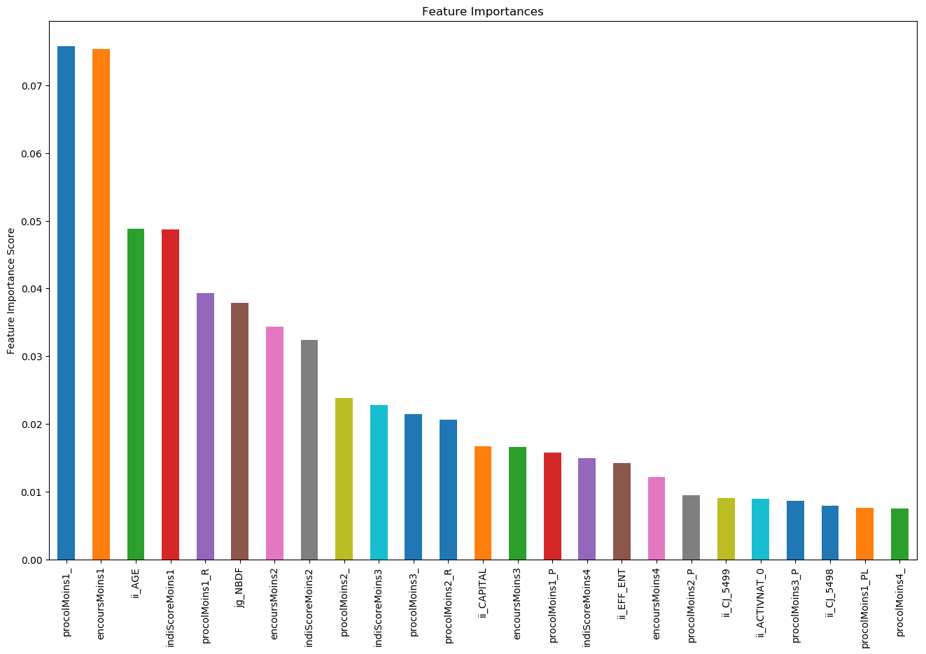
Importance des variables
Notes:
NBDF : contentieux judiciaire défendeur
NBDE : demandeur

Slide 28

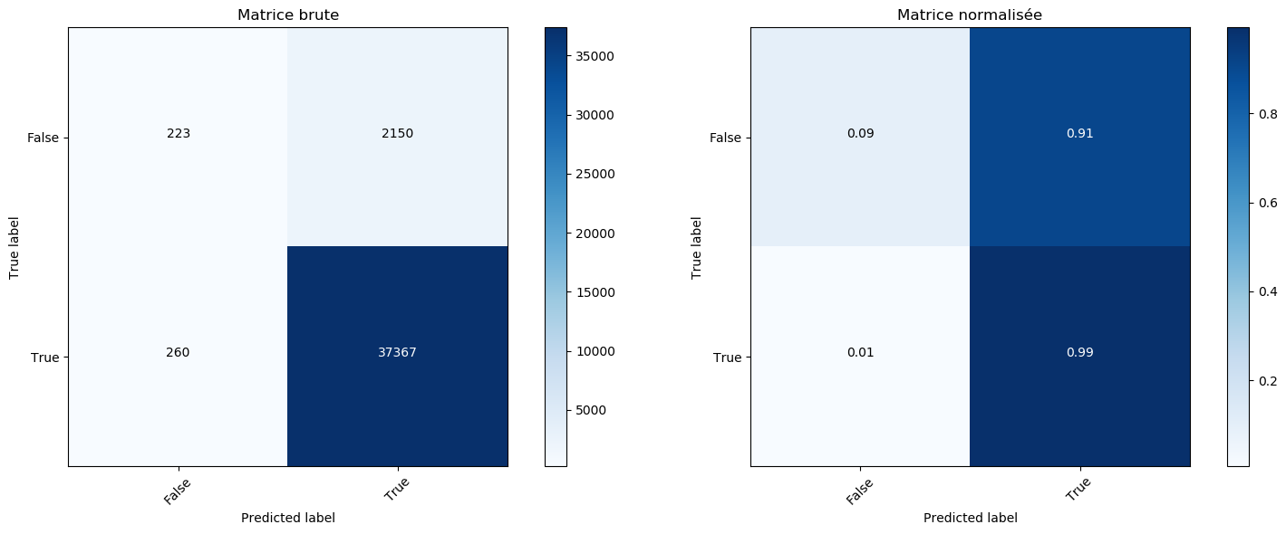
Random Forest – Cas 2 (Sans les features ‘maison’)
Notes:
Grosse difficulté avec les faux positifs

Slide 29
Réduction dimensionnelle
Pour palier à un nombre de dimensions élevé (322, sans les données financières et avec un code NAF de niveau 1), on peut faire une réduction dimensionnelle
Les résultats avec une ACP ou avec TSVD sont équivalents:
12 dimensions permettent d’expliquer 90% de la variance

Slide 30
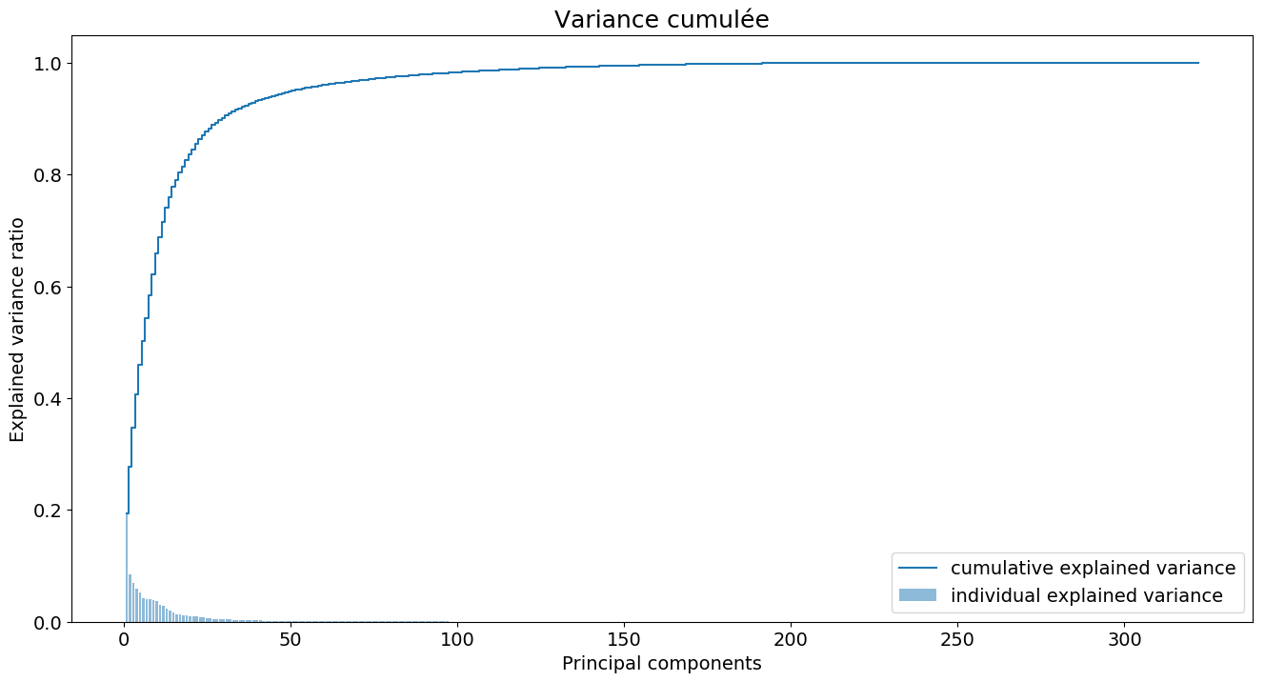
Variance cumulée des principales composantes

Slide 31
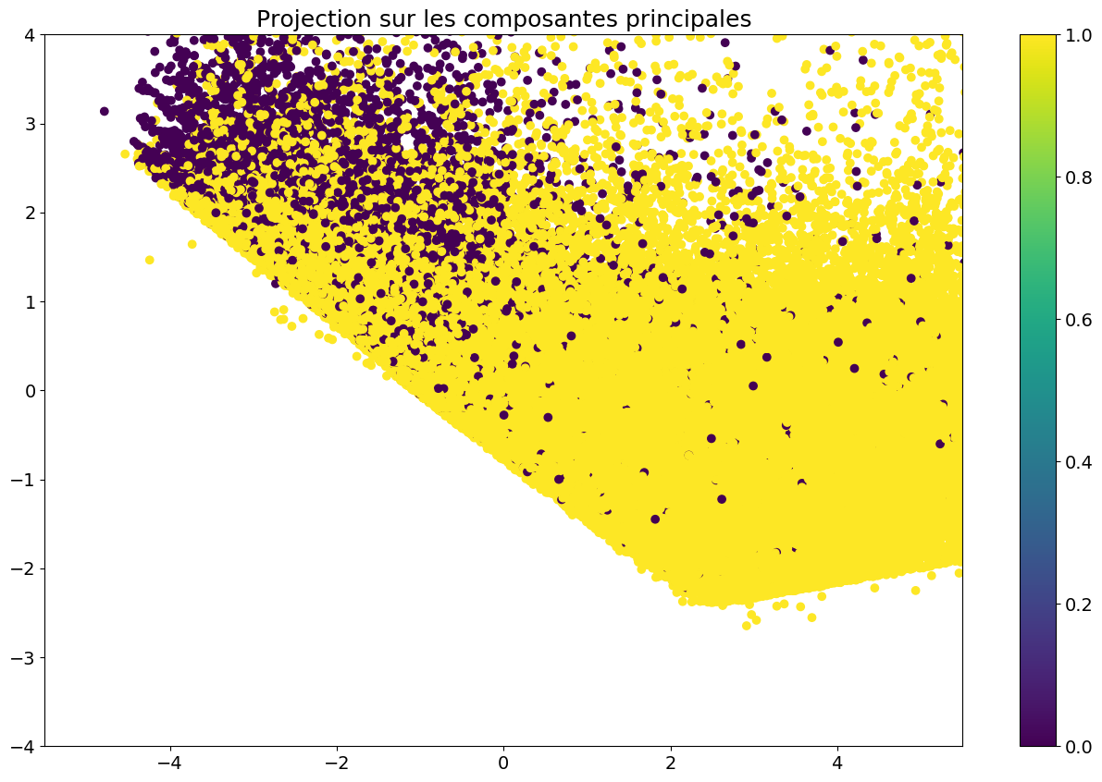
Projection sur les deux dimensions principales
Notes:
On ne voit pas 2 nuages mais il y a quand même une distinction qui semble se faire entre les points en haut à gauche et les autres

Slide 32
Modèle final
RandomForestClassifier :
n_estimator = 100
max_depth = None
min_sample_split = 3
max_feature = log2
max_leaf_nodes = 2

Slide 33
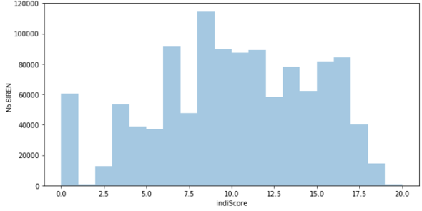
Ancien score - Répartition

Slide 34
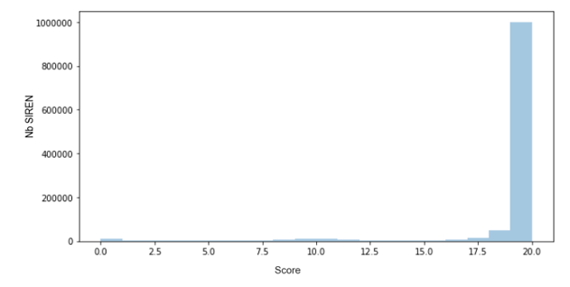
Nouveau score - Répartition
Notes:
On peut maintenant utiliser le modèle qu’on vient de définir pour donner une note actuelle à nos entreprises. En effet, en utilisant les probabilités sur la prédiction que nous donne notre modèle il est aisé de rapporter les résultats sur une note sur 20.
On va donc pouvoir utiliser non seulement notre modèle sauvegardé mais aussi le scaler et la liste des catégories permettant la binarisation de nos données dans les mêmes dimensions que lors de l’entrainement de notre modèle.
Il faut aussi se rappeler que pour entrainer le modèle on s’est positionné 12 mois dans le passé et ainsi comparer notre prédiction avec l’état actuel des entreprise.
Ainsi pour effectuer une prédiction à 12 mois il va falloir adapter les features temporelles et faire le décalage adéquat pour s’intégrer à notre modèle.
On constate une très grande majorité des notes proches de 20, c’est la transcription directe d’une forte probabilité de bonne santé de la majorité des entreprises. Il n’est pas si évident donc d’étaler le résultat d’une classification binaire sur une plage de note de 0 à 20. Mais en même temps cela reflète bien ce qu’on voulait, à savoir estimer si oui ou non une entreprise est assez solide pour passer l’année.
On voit aussi deux autres groupes de notes, les notes quasi nulles pour lesquelles on prédit peu de chance à l’entreprise, mais aussi il y a tout un groupe de notes qui oscillent autour de la moyenne, c’est ici qu’on a de la marge pour régler l’algorithme, le seuil qu’on va choisir peut nous permettre d’améliorer ou le taux de faux positifs ou celui des faux négatifs.
Il faudra voir avec les fonctionnels et peut-être aussi les clients si cette répartition leur va, sachant qu’on pourra toujours trouver un moyen d’étaler la répartition comme on veut

Slide 35
Pistes d’améliorations
Plus de variables (code évolutif)
Historique plus profond
Historique des contentieux et d’autres variables
Modification de la cible actuelle (score <= 7, 8…)

Slide 36
Conclusion
Importance du stage en entreprise
Meilleure compréhension de l’existant
Amélioration de l’algorithme actuel à l’aide de random forests
Code évolutif - Automatisation
Marge de progression importante
Notes:
Basic mais vrai : il y a ce qu’on apprend à l’école et ce qu’on fait en entreprise
Au final j’ai qd meme pu expliquer certaines parties

Slide 37
Livrables
GitHub : https://github.com/morganscao/Projet8
Code
Rapports
Présentation
Rapport de stage
Mode d’emploi du code
Notebooks
Scripts
Notes:
Merci à Alexandre Sidommo de m’avoir accueilli dans son entreprise, de m’avoir fait confiance et mis à ma disposition tous les moyens techniques nécessaires au bon déroulement de ce stage. Merci aussi à Benoit Genot

Slide 38
Merci à
Alexandre Sidommo pour m’avoir accueilli dans son entreprise
Benoit Genot pour m’avoir appris et guidé
Mohammed Sedki pour m’avoir conseillé

